Slide 1
Учебный курс
Развитие воображения
Упражнениe
Оригами-загадки. Часть 3

Slide 3
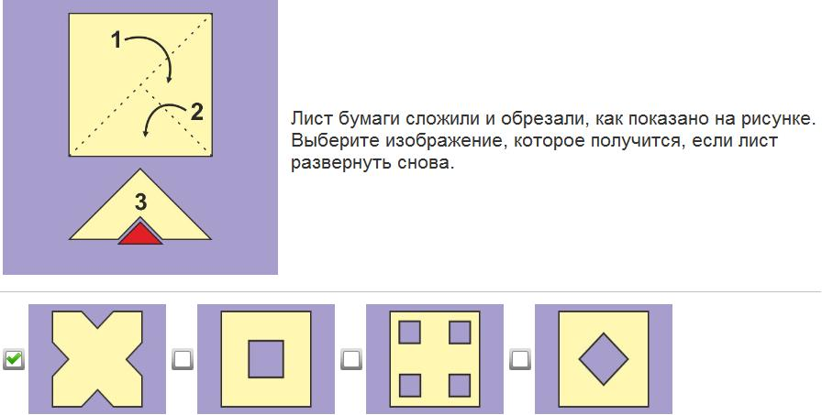

Slide 6
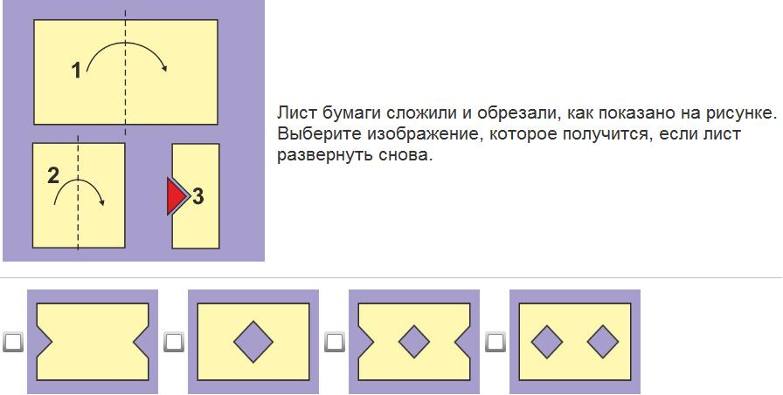

Slide 8
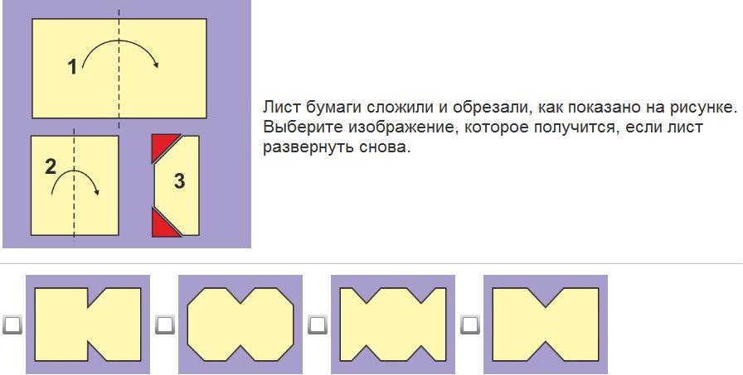

Slide 11
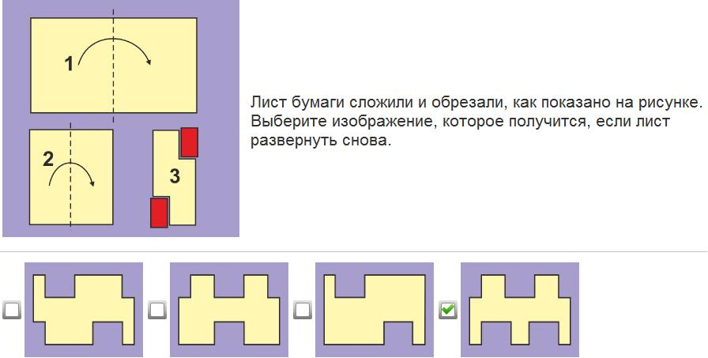

Slide 12
Более 250 000 учебных презентаций на сайте http://effor.ru/

